Slide 1


การดำเนินการของเซต
จำนวนเซต
2 เซต 3เซต
รูปแบบของสมาชิก
ตัวเลข ตัวอักษร
ตัวดำเนินการ
ยูเนียน
บทนิยาม ให้ A และ B เป็นเซต ยูเนียนของเซต A กับ B คือเซตที่ประกอบด้วยสมาชิกของ A หรือ B
ใช้สัญลักษณ์แทนด้วย A U B โดยที่ A U B = {x | x ∈ A หรือ x ∈ B}
เลือกสมาชิกของเซต A และ เซต B แล้วเลือกการดำเนินการ
เอกภพสัมพัทธ์ U :
1
2
3
4
5
6
7
8
9
10
$$U=\left\{1, 2, 3, 4, 5, 6, 7, 8, 9, 10\right\}$$
สมาชิกของเซต A :
1
2
3
4
5
6
7
8
9
10
A $=\left\{1, 2, 5\right\}$
สมาชิกของเซต B :
1
2
3
4
5
6
7
8
9
10
B $=\{4, 5, 8\}$
A U B
A U B
A U B A U C B U C A U B U C

Slide 2
การดำเนินการของเซต
จำนวนเซต
2 เซต 3เซต
รูปแบบของสมาชิก
ตัวเลข ตัวอักษร
ตัวดำเนินการ
อินเตอร์เซคชัน
บทนิยาม ให้ A และ B เป็นเซต อินเตอร์เซคชันของเซต A กับ B คือเซตที่ประกอบด้วยสมาชิกของ A และ B
ใช้สัญลักษณ์แทนด้วย A ∩ B โดยที่ A ∩ B = {x | x ∈ A และ x ∈ B}
เลือกสมาชิกของเซต A และ เซต B แล้วเลือกการดำเนินการ
เอกภพสัมพัทธ์ U :
1
2
3
4
5
6
7
8
9
10
$$U=\left\{1, 2, 3, 4, 5, 6, 7, 8, 9, 10\right\}$$
สมาชิกของเซต A :
1
2
3
4
5
6
7
8
9
10
A $=\left\{1, 2, 5\right\}$
สมาชิกของเซต B :
1
2
3
4
5
6
7
8
9
10
B $=\{4, 5, 8\}$
A ∩ B
A U B
A ∩ B = {5}

Slide 3
การดำเนินการของเซต
จำนวนเซต
2 เซต 3เซต
รูปแบบของสมาชิก
ตัวเลข ตัวอักษร
ตัวดำเนินการ
ผลต่าง
บทนิยาม ให้ A และ B เป็นเซต ผลต่างของเซต A กับ B คือเซตที่ประกอบด้วยสมาชิกของ A แต่ไม่เป็นสมาชิกของ B
ใช้สัญลักษณ์แทนด้วย A - B โดยที่ A - B = {x | x ∈ A แต่ x ∉ B}
เลือกสมาชิกของเซต A และ เซต B แล้วเลือกการดำเนินการ
เอกภพสัมพัทธ์ U :
1
2
3
4
5
6
7
8
9
10
$$U=\left\{1, 2, 3, 4, 5, 6, 7, 8, 9, 10\right\}$$
สมาชิกของเซต A :
1
2
3
4
5
6
7
8
9
10
A $=\left\{1, 2, 5\right\}$
สมาชิกของเซต B :
1
2
3
4
5
6
7
8
9
10
B $=\{4, 5, 8\}$
A - B
B - A
A U B
A - B = {1, 2}

Slide 4
การดำเนินการของเซต
จำนวนเซต
2 เซต 3เซต
รูปแบบของสมาชิก
ตัวเลข ตัวอักษร
ตัวดำเนินการ
คอมพลีเมนต์
บทนิยาม ให้ A เป็นเซต คอมพลีเมนต์ของเซต A คือเซตที่ประกอบด้วยสมาชิกที่ไม่เป็นสมาชิกของ A
ใช้สัญลักษณ์แทนด้วย A’ โดยที่ A’ = {x | x ∉ A}
เลือกสมาชิกของเซต A และ เซต B แล้วเลือกการดำเนินการ
เอกภพสัมพัทธ์ U :
1
2
3
4
5
6
7
8
9
10
$$U=\left\{1, 2, 3, 4, 5, 6, 7, 8, 9, 10\right\}$$
สมาชิกของเซต A :
1
2
3
4
5
6
7
8
9
10
A $=\left\{1, 2, 5\right\}$
สมาชิกของเซต B :
1
2
3
4
5
6
7
8
9
10
B $=\{4, 5, 8\}$
A’
B’
A U B
A’ = {3, 4, 6, 7, 8, 9, 10}

Slide 5

การดำเนินการของเซต
จำนวนเซต
รูปแบบของสมาชิก
ตัวเลข ตัวอักษร
ตัวดำเนินการ
คอมพลีเมนต์
2 เซต 3เซต
บทนิยาม ให้ A เป็นเซต คอมพลีเมนต์ของเซต A คือเซตที่ประกอบด้วยสมาชิกที่ไม่เป็นสมาชิกของ A
ใช้สัญลักษณ์แทนด้วย A’ โดยที่ A’ = {x | x ∉ A}
เลือกสมาชิกของเซต A และ เซต B แล้วเลือกการดำเนินการ
เอกภพสัมพัทธ์ U :
1
2
3
4
5
6
7
8
9
10
$$U=\left\{1, 2, 3, 4, 5, 6, 7, 8, 9, 10\right\}$$
สมาชิกของเซต A :
1
2
3
4
5
6
7
8
9
10
A $=\left\{1, 2, 5\right\}$
สมาชิกของเซต B :
1
2
3
4
5
6
7
8
9
10
B $=\{4, 5, 8\}$
สมาชิกของเซต C :
1
2
3
4
5
6
7
8
9
10
B $=\{3, 4, 5, 8\}$
A’
B’
C’
A U B
A’ = {3, 4, 6, 7, 8, 9, 10}

Slide 6
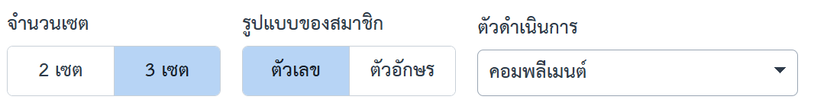
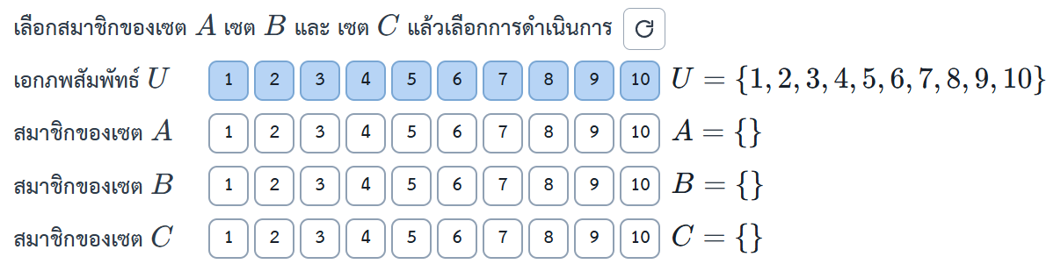
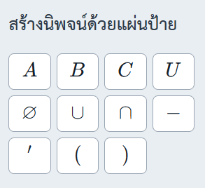
การดำเนินการของเซต
โหมด
ศึกษา ทดสอบ
A U B
A – (B U C) = {}

